Slide 1
本资料分享自高中数学同步资源大全QQ群483122854 专注收集同步资源期待你的加入与分享
联系QQ309000116加入百度网盘群2500G一线老师必备资料一键转存，自动更新，一劳永逸
第6章 空间向量与立体几何
再练一课(范围：§6.1～ §6.2)

Slide 2
一、单项选择题
√
1
2
3
4
5
6
7
8
9
10
11
12
13
14
15

Slide 3
√
1
2
3
4
5
6
7
8
9
10
11
12
13
14
15

Slide 4
3.在空间直角坐标系中，已知A(1,2,3)，B(－2，－1,6)，C(3,2,1)，D(4,3,0)，则直线AB与CD的位置关系是
A.垂直 B.平行 C.异面 D.相交但不垂直
√
解析 因为A(1,2,3)，B(－2，－1,6)，C(3,2,1)，D(4,3,0)，
1
2
3
4
5
6
7
8
9
10
11
12
13
14
15

Slide 5
4.与A(3,4,5)，B(－2,3,0)两点距离相等的点M(x，y，z)满足的条件是
A.10x＋2y＋10z－37＝0
B.5x－y＋5z－37＝0
C.10x－y＋10z＋37＝0
D.10x－2y＋10z＋37＝0
√
解析 由MA＝MB，得(x－3)²＋(y－4)²＋(z－5)²＝(x＋2)²＋(y－3)²＋z².
化简得，10x＋2y＋10z－37＝0.
1
2
3
4
5
6
7
8
9
10
11
12
13
14
15

Slide 6
5.已知向量a＝(－2，x,2)，b＝(2,1,2)，c＝(4，－2,1)，若a⊥(b－c)，则x的值为
A.－2 B.2 C.3 D.－3
√
解析 ∵b－c＝(－2,3,1)，a·(b－c)＝4＋3x＋2＝0，
∴x＝－2.
1
2
3
4
5
6
7
8
9
10
11
12
13
14
15

Slide 7
√
1
2
3
4
5
6
7
8
9
10
11
12
13
14
15

Slide 8
1
2
3
4
5
6
7
8
9
10
11
12
13
14
15

Slide 9
二、多项选择题
7.已知正方体ABCD－A₁B₁C₁D₁中，AC₁的中点为O，则下列互为相反向量的是
√
√
√
1
2
3
4
5
6
7
8
9
10
11
12
13
14
15

Slide 10
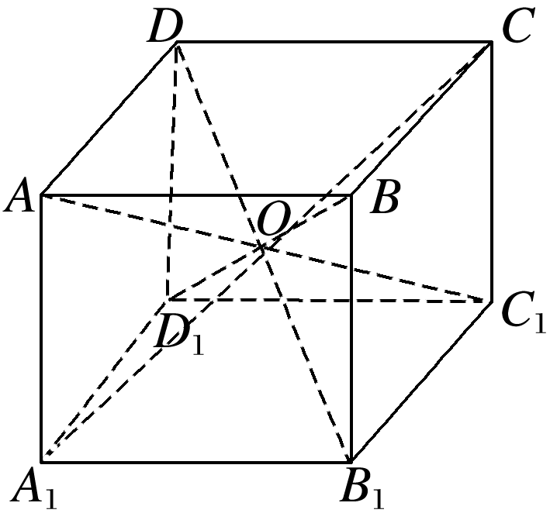
解析 如图，
根据图形可看出，选项A，D的两向量互为相反向量；
∴选项B的两向量不是相反向量；
∴选项C的两向量互为相反向量.
1
2
3
4
5
6
7
8
9
10
11
12
13
14
15

Slide 11
8.已知向量a＝(1,1,0)，则与a共线的单位向量e等于
√
√
1
2
3
4
5
6
7
8
9
10
11
12
13
14
15

Slide 12
解析 由于向量a＝(1,1,0)，
1
2
3
4
5
6
7
8
9
10
11
12
13
14
15

Slide 13
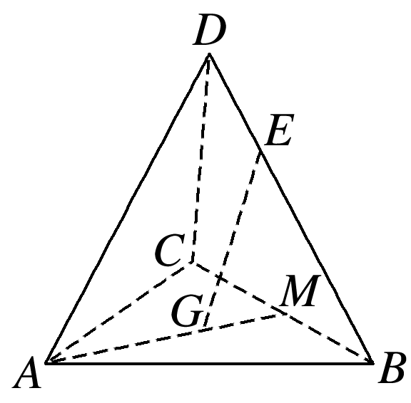
三、填空题
1
2
3
4
5
6
7
8
9
10
11
12
13
14
15

Slide 14
解析 由题意，连接AE(图略)，
1
2
3
4
5
6
7
8
9
10
11
12
13
14
15

Slide 15
10.若a＝(2,3，－1)，b＝(－2,1,3)，则以a，b为邻边的平行四边形的面积为_____.
解析 a·b＝2×(－2)＋3×1＋(－1)×3＝－4，
因此以a，b为邻边的平行四边形的面积为
1
2
3
4
5
6
7
8
9
10
11
12
13
14
15

Slide 16
11.已知在平行六面体ABCD－A′B′C′D′中，AB＝4，AD＝3，AA′＝5，∠BAD＝90°，∠BAA′＝∠DAA′＝60°，则AC′的长为______.
1
2
3
4
5
6
7
8
9
10
11
12
13
14
15

Slide 17
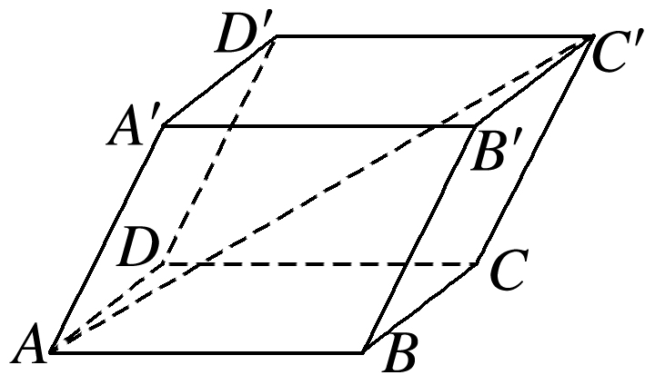
解析 如图所示，
1
2
3
4
5
6
7
8
9
10
11
12
13
14
15

Slide 18
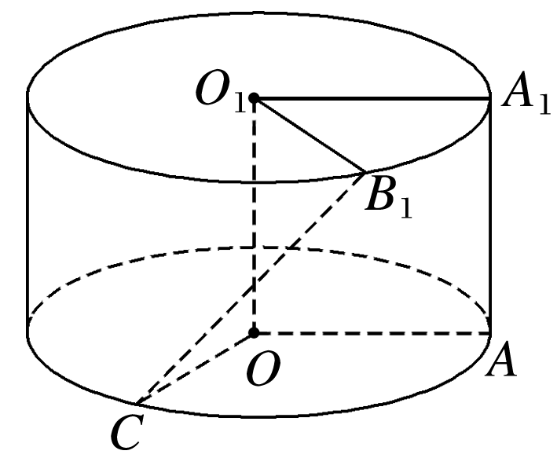
12.如图，将边长为1的正方形AA₁O₁O(及其内部)绕OO₁旋转一周形成圆柱，
的长为 ， 的长为 ，其中B₁与C在平面AA₁O₁O的同侧.则异面直线B₁C与AA₁所成的角的大小为____.
1
2
3
4
5
6
7
8
9
10
11
12
13
14
15

Slide 19
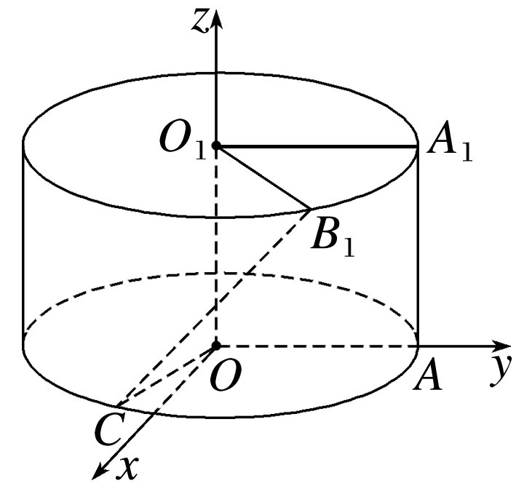
解析 以O为坐标原点，OA，OO₁所在直线分别为y，z轴建立如图所示的空间直角坐标系O－xyz，
1
2
3
4
5
6
7
8
9
10
11
12
13
14
15

Slide 20
四、解答题
13.已知向量a＝(1，－3,2)，b＝(－2,1,1)，点A(－3，－1,4)，B(－2，－2,2).
(1)求|2a＋b|；
解 2a＋b＝(2，－6,4)＋(－2,1,1)＝(0，－5,5)，
1
2
3
4
5
6
7
8
9
10
11
12
13
14
15

Slide 21
1
2
3
4
5
6
7
8
9
10
11
12
13
14
15

Slide 22
＝(－3，－1,4)＋t(1，－1，－2)
＝(－3＋t，－1－t,4－2t)，
所以－2(－3＋t)＋(－1－t)＋(4－2t)＝0，
1
2
3
4
5
6
7
8
9
10
11
12
13
14
15

Slide 23
1
2
3
4
5
6
7
8
9
10
11
12
13
14
15

Slide 24
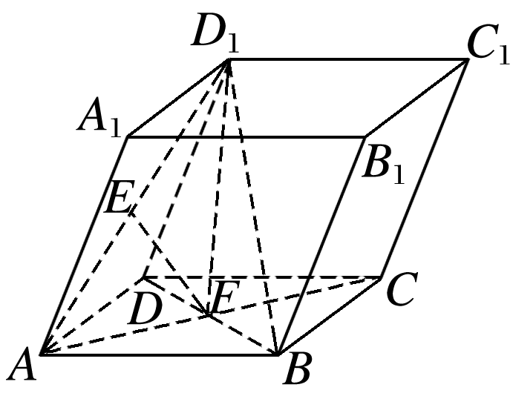
解 如图，连接AC，EF，D₁F，BD₁，
1
2
3
4
5
6
7
8
9
10
11
12
13
14
15

Slide 25
1
2
3
4
5
6
7
8
9
10
11
12
13
14
15

Slide 26
15.已知正方形ABCD，ABEF的边长都是1，而且平面ABCD与平面ABEF互相垂直，点M在AC上移动，点N在BF上移动，若CM＝BN＝a(0<a< )，
求：(1)MN的长；
1
2
3
4
5
6
7
8
9
10
11
12
13
14
15

Slide 27
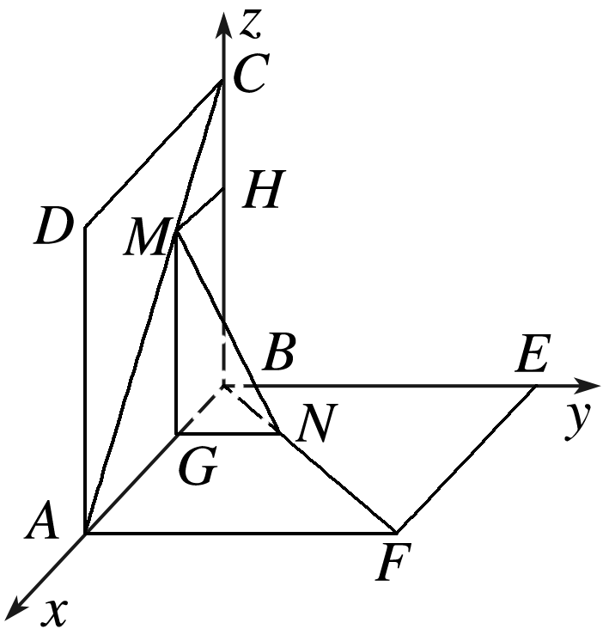
解 因为平面ABCD⊥平面ABEF，
平面ABCD∩平面ABEF＝AB，AB⊥BE，
BE⊂平面ABEF，
所以BE⊥平面ABCD.所以AB，BC，BE两两垂直.
过点M作MG⊥AB，MH⊥BC，垂足分别为点G，H，连接NG，易证NG⊥AB.因为CM＝BN＝a，
所以以B为坐标原点，以BA，BE，BC所在直线为x轴、y轴和z轴建立如图所示的空间直角坐标系，
1
2
3
4
5
6
7
8
9
10
11
12
13
14
15

Slide 28
1
2
3
4
5
6
7
8
9
10
11
12
13
14
15

Slide 29
(2)a为何值时，MN的长最小.
1
2
3
4
5
6
7
8
9
10
11
12
13
14
15

Slide 30
本课结束
更多精彩内容请登录：www.xinjiaoyu.com

